Slide 1
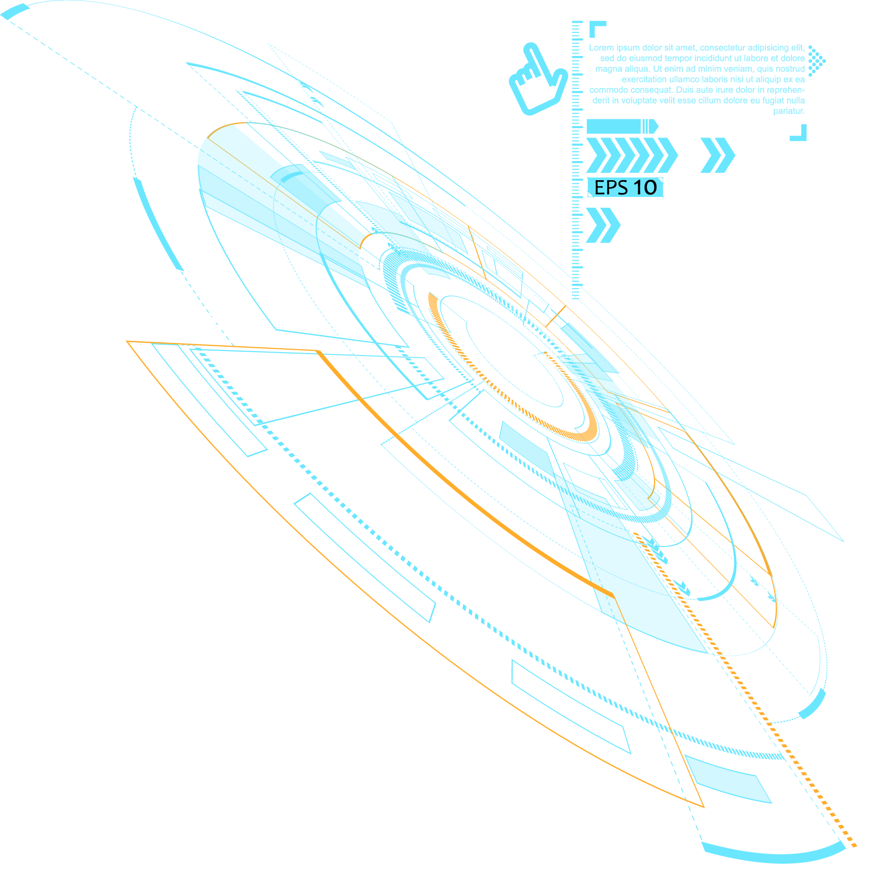

2022
WebGL实现动画效果
讲解人：冰

Slide 2
前 言

Slide 3
目录 / Contents
01
实现思路
02
所用API
03
实现低配版贪吃蛇

Slide 4
01
实现思路

Slide 5
requestAnimationFrame
X+count1
Shader
绘
制
三
角
形
（非自动）
自动化
Y+count2
控制方向
Z+count3
Count1/Count2/Count3
document.onkeydown

Slide 6
02
所用API

Slide 7
requestAnimationFrame
特点：
【1】requestAnimationFrame会把每一帧中的所有DOM操作集中起来，在一次重绘或回流中就完成，并且重绘或回流的时间间隔紧紧跟随浏览器的刷新频率
【2】在隐藏或不可见的元素中，requestAnimationFrame将不会进行重绘或回流，这当然就意味着更少的CPU、GPU和内存使用量
【3】requestAnimationFrame是由浏览器专门为动画提供的API，在运行时浏览器会自动优化方法的调用，并且如果页面不是激活状态下的话，动画会自动暂停，有效节省了CPU开销

Slide 8
window.requestAnimFrame = (function(){ return
window.requestAnimationFrame ||
window.webkitRequestAnimationFrame ||
window.mozRequestAnimationFrame ||
window.oRequestAnimationFrame ||
window.msRequestAnimationFrame || function( callback ){
window.setTimeout(callback, 1000 / 60); }; })();
01
window.requestAnimationFrame(callback);
02
大多数电脑显示器的刷新频率是60Hz，大概相当于每秒钟重绘60次。大多数浏览器都会对重绘操作加以限制，不超过显示器的重绘频率，因为即使超过那个频率用户体验也不会有提升。因此，最平滑动画的最佳循环间隔是1000ms/60，约等于16.6ms。

Slide 9
03
实现低配版贪吃蛇

Slide 10

THANK YOU
微信功能号
同名Bilibili\csdn

